Slide 1
מערכת שידורים לאומית

Slide 2
בראשית - סיפורי אבות | פרקים טו'-טז'
תנ"ך לחטיבה העליונה
אביבית סיינר

Slide 3
מה נלמד היום ?
בראשית פרק טו - ברית בין הבתרים
מהי ברית? מהו טקס הברית?
כוחה של הבטחה

Slide 4
"מה תתן לי"?
א אַחַר הַדְּבָרִים הָאֵלֶּה הָיָה דְבַר-יְהוָֹה אֶל-אַבְרָם בַּמַּחֲזֶה לֵאמֹר
אַל-תִּירָא אַבְרָם אָנֹכִי מָגֵן לָךְ שְׂכָרְךָ הַרְבֵּה מְאֹד:
ב וַיֹּאמֶר אַבְרָם אֲדֹנָי יֱהוִֹה מַה-תִּתֶּן-לִי וְאָנֹכִי הוֹלֵךְ עֲרִירִי
וּבֶן-מֶשֶׁק בֵּיתִי הוּא דַּמֶּשֶׂק אֱלִיעֶזֶר:
ג וַיֹּאמֶר אַבְרָם הֵן לִי לֹא נָתַתָּה זָרַע וְהִנֵּה בֶן-בֵּיתִי יוֹרֵשׁ אֹתִי:
ד וְהִנֵּה דְבַר-יְהוָֹה אֵלָיו לֵאמֹר
לֹא יִירָשְׁךָ זֶה כִּי-אִם אֲשֶׁר יֵצֵא מִמֵּעֶיךָ הוּא יִירָשֶׁךָ:

Slide 5
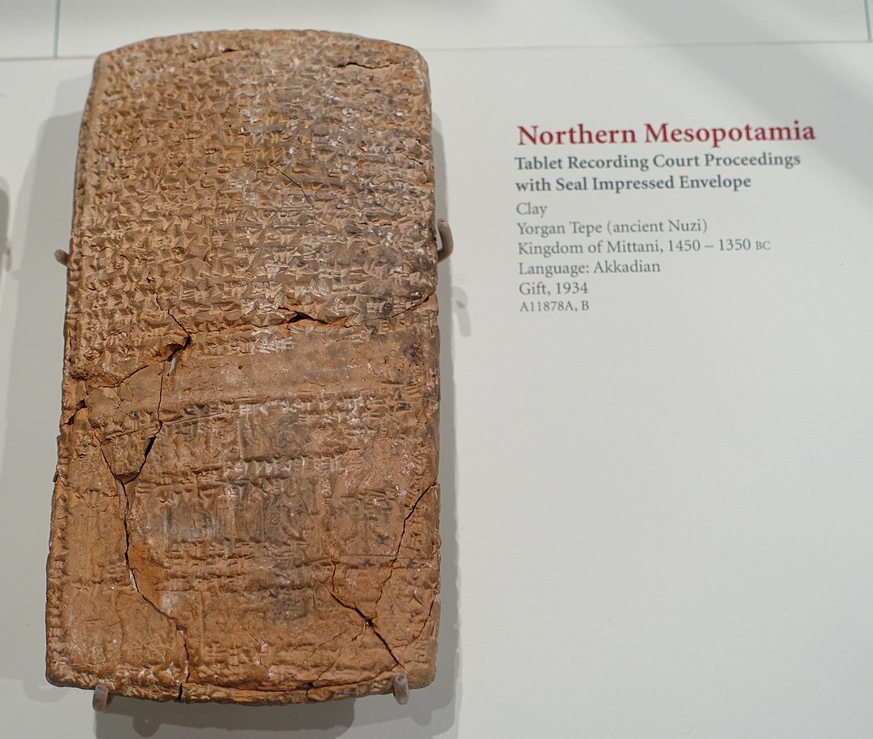
תעודה מהעיר נוזי
על פי אחת התעודות שנמצאה בנוזי, מסופר על מנהג מקובל בו אדם ערירי מוריש את נכסיו לעבד שאותו הוא מאמץ לבן.
העבד צריך לדאוג לאב המאמץ עד מותו ולאחר מכן יקיים את חובותיו הפולחניות כלפי נשמתו.

Slide 6
מילים מילים...
ה וַיּוֹצֵא אֹתוֹ הַחוּצָה וַיֹּאמֶר הַבֶּט-נָא הַשָּׁמַיְמָה וּסְפֹר הַכּוֹכָבִים
אִם-תּוּכַל לִסְפֹּר אֹתָם וַיֹּאמֶר לוֹ כֹּה יִהְיֶה זַרְעֶךָ: ו וְהֶאֱמִן בַּיהוָֹה וַיַּחְשְׁבֶהָ לּוֹ צְדָקָה:
ז וַיֹּאמֶר אֵלָיו אֲנִי יְהֹוָה אֲשֶׁר הוֹצֵאתִיךָ מֵאוּר כַּשְׂדִּים
לָתֶת לְךָ אֶת-הָאָרֶץ הַזֹּאת לְרִשְׁתָּהּ:

Slide 7
"במה אדע" ?
ח וַיֹּאמַר אֲדֹנָי יֱהֹוִה בַּמָּה אֵדַע כִּי אִירָשֶׁנָּה:
ט וַיֹּאמֶר אֵלָיו קְחָה לִי
עֶגְלָה מְשֻׁלֶּשֶׁת וְעֵז מְשֻׁלֶּשֶׁת וְאַיִל מְשֻׁלָּשׁ וְתֹר וְגוֹזָל: י וַיִּקַּח-לוֹ אֶת-כָּל-אֵלֶּה וַיְבַתֵּר אֹתָם בַּתָּוֶךְ
וַיִּתֵּן אִישׁ-בִּתְרוֹ לִקְרַאת רֵעֵהוּ
וְאֶת-הַצִּפֹּר לֹא בָתָר: יא וַיֵּרֶד הָעַיִט עַל-הַפְּגָרִים וַיַּשֵּׁב אֹתָם אַבְרָם:

Slide 8
נבואה לאחרית הימים...
יב וַיְהִי הַשֶּׁמֶשׁ לָבוֹא וְתַרְדֵּמָה נָפְלָה עַל-אַבְרָם
וְהִנֵּה אֵימָה חֲשֵׁכָה גְדֹלָה נֹפֶלֶת עָלָיו: יג וַיֹּאמֶר לְאַבְרָם יָדֹעַ תֵּדַע כִּי-גֵר יִהְיֶה זַרְעֲךָ בְּאֶרֶץ לֹא לָהֶם
וַעֲבָדוּם וְעִנּוּ אֹתָם אַרְבַּע מֵאוֹת שָׁנָה: יד וְגַם אֶת-הַגּוֹי אֲשֶׁר יַעֲבֹדוּ דָּן אָנֹכִי וְאַחֲרֵי-כֵן יֵצְאוּ בִּרְכֻשׁ גָּדוֹל: טו וְאַתָּה תָּבוֹא אֶל-אֲבֹתֶיךָ בְּשָׁלוֹם תִּקָּבֵר בְּשֵׂיבָה טוֹבָה: טז וְדוֹר רְבִיעִי יָשׁוּבוּ הֵנָּה כִּי לֹא-שָׁלֵם עֲוֹן הָאֱמֹרִי עַד-הֵנָּה:

Slide 9
מדוע נענשו ארבעה דורות?
חז"ל מנסים להתמודד עם השאלה -
מפני מה נענש אברהם אבינו ונשתעבדו בניו למצרים מאתים ועשר שנים?
מפני שעשה אנגרייא בתלמידי חכמים (הפך תלמידי חכמים ללוחמים כשיצא למלחמה, וגרם בכך לביטול תורה), שנאמר: "וירק את חניכיו ילידי ביתו".
ושמואל אמר: מפני שהפריז על מִדותיו של הקב"ה (תהה על הבטחתו של ה' ושאל כיצד יֵדַע שהבטחותיו על הזרע ועל הארץ יתקיימו), שנאמר: במה אדע כי אירשנה?
ורבי יוחנן אמר: שהפריש בני אדם מלהִכנס תחת כנפי השכינה (עצר את תהליך הצטרפותם של שבויי סדום לעם ישראל), שנאמר: תן לי הנפש והרכוש קח לך".

Slide 10
הארץ המובטחת
יז וַיְהִי הַשֶּׁמֶשׁ בָּאָה וַעֲלָטָה הָיָה וְהִנֵּה תַנּוּר עָשָׁן
וְלַפִּיד אֵשׁ אֲשֶׁר עָבַר בֵּין הַגְּזָרִים הָאֵלֶּה:
יח בַּיּוֹם הַהוּא כָּרַת יְהוָֹה אֶת-אַבְרָם בְּרִית לֵאמֹר
לְזַרְעֲךָ נָתַתִּי אֶת-הָאָרֶץ הַזֹּאת מִנְּהַר מִצְרַיִם עַד-הַנָּהָר הַגָּדֹל נְהַר-פְּרָת: יט אֶת-הַקֵּינִי וְאֶת-הַקְּנִזִּי וְאֵת הַקַּדְמֹנִי: כ וְאֶת-הַחִתִּי וְאֶת-הַפְּרִזִּי וְאֶת-הָרְפָאִים: כא וְאֶת-הָאֱמֹרִי וְאֶת-הַכְּנַעֲנִי וְאֶת-הַגִּרְגָּשִׁי וְאֶת-הַיְבוּסִי:

Slide 11
"מנהר מצרים ועד הנהר הגדול נהר פרת"

Slide 12
929 - סיכום שבועי | בראשית יא-טו (Youtube)
Notes:
https://youtu.be/xA_rv9GVIGw

Slide 13
הפסקה

Slide 14
מה נלמד בחלק זה ?
בראשית טז'
* מסיפורו של עם לסיפורה של משפחה.
* מערכת יחסים בבית משפחת אברם, שרי והגר.

Slide 15
"אולי אבנה ממנה"
א וְשָׂרַי אֵשֶׁת אַבְרָם לֹא יָלְדָה לוֹ וְלָהּ שִׁפְחָה מִצְרִית וּשְׁמָהּ הָגָר: ב וַתֹּאמֶר שָׂרַי אֶל-אַבְרָם הִנֵּה-נָא עֲצָרַנִי יְהוָֹה מִלֶּדֶת
בֹּא-נָא אֶל-שִׁפְחָתִי אוּלַי אִבָּנֶה מִמֶּנָּה
וַיִּשְׁמַע אַבְרָם לְקוֹל שָׂרָי: ג וַתִּקַּח שָׂרַי אֵשֶׁת אַבְרָם אֶת-הָגָר הַמִּצְרִית שִׁפְחָתָהּ
מִקֵּץ עֶשֶׂר שָׁנִים לְשֶׁבֶת אַבְרָם בְּאֶרֶץ כְּנָעַן
וַתִּתֵּן אֹתָהּ לְאַבְרָם אִישָׁהּ לוֹ לְאִשָּׁה:

Slide 16
"עשי לה הטוב בעיניך" - מה דעתכם?
ד וַיָּבֹא אֶל-הָגָר וַתַּהַר וַתֵּרֶא כִּי הָרָתָה וַתֵּקַל גְּבִרְתָּהּ בְּעֵינֶיהָ: ה וַתֹּאמֶר שָׂרַי אֶל-אַבְרָם חֲמָסִי עָלֶיךָ
אָנֹכִי נָתַתִּי שִׁפְחָתִי בְּחֵיקֶךָ
וַתֵּרֶא כִּי הָרָתָה וָאֵקַל בְּעֵינֶיהָ
יִשְׁפֹּט יְהוָֹה בֵּינִי וּבֵינֶיךָ: ו וַיֹּאמֶר אַבְרָם אֶל-שָׂרַי הִנֵּה שִׁפְחָתֵךְ בְּיָדֵךְ
עֲשִׂי-לָהּ הַטּוֹב בְּעֵינָיִךְ וַתְּעַנֶּהָ שָׂרַי וַתִּבְרַח מִפָּנֶיהָ:

Slide 18
"התעני תחת ידיה" - למה?
ז וַיִּמְצָאָהּ מַלְאַךְ יְהוָֹה עַל-עֵין הַמַּיִם בַּמִּדְבָּר עַל-הָעַיִן בְּדֶרֶךְ שׁוּר:
ח וַיֹּאמַר הָגָר שִׁפְחַת שָׂרַי אֵי-מִזֶּה בָאת וְאָנָה תֵלֵכִי
וַתֹּאמֶר מִפְּנֵי שָׂרַי גְּבִרְתִּי אָנֹכִי בֹּרַחַת: ט וַיֹּאמֶר לָהּ מַלְאַךְ יְהֹוָה שׁוּבִי אֶל-גְּבִרְתֵּךְ וְהִתְעַנִּי תַּחַת יָדֶיהָ:

Slide 19
דורותיאה לאנג, אם נודדת, 1936

Slide 20
ברכת הבכור
י וַיֹּאמֶר לָהּ מַלְאַךְ יְהֹוָה הַרְבָּה אַרְבֶּה אֶת-זַרְעֵךְ וְלֹא יִסָּפֵר מֵרֹב: יא וַיֹּאמֶר לָהּ מַלְאַךְ יְהֹוָה הִנָּךְ הָרָה וְיֹלַדְתְּ בֵּן
וְקָרָאת שְׁמוֹ יִשְׁמָעֵאל כִּי-שָׁמַע יְהוָֹה אֶל-עָנְיֵךְ: יב וְהוּא יִהְיֶה פֶּרֶא אָדָם יָדוֹ בַכֹּל וְיַד כֹּל בּוֹ וְעַל-פְּנֵי כָל-אֶחָיו יִשְׁכֹּן: יג וַתִּקְרָא שֵׁם-יְהוָֹה הַדֹּבֵר אֵלֶיהָ אַתָּה אֵל רֳאִי
כִּי אָמְרָה הֲגַם הֲלֹם רָאִיתִי אַחֲרֵי רֹאִי: יד עַל-כֵּן קָרָא לַבְּאֵר בְּאֵר לַחַי רֹאִי הִנֵּה בֵין-קָדֵשׁ וּבֵין בָּרֶד:

Slide 21
"פרא אדם" זה טוב או רע?
"והוא יהיה פרא אדם".
ר' יוחנן אמר שהכל גדלין בישוב והוא גדל במדבר,
ריש לקיש אמר פרא אדם ודאי שהכל בוזזין ממון והוא בוזז נפשות,
ידו בכל ויד כל בו [קרי כַּלְבּוֹ] ידו ויד כלבו שוות מה כלבו אוכל נבלות אף הוא אוכל נבלות.

Slide 22
תודה על ההקשבה ובהצלחה בבגרות

Slide 23
השימוש ביצירות במהלך שידור זה נעשה לפי סעיף 27א לחוק זכות יוצרים, תשס"ח-2007. אם הינך בעל הזכויות באחת היצירות, באפשרותך לבקש מאיתנו לחדול מהשימוש ביצירה, זאת באמצעות פנייה לדוא"ל rights@education.gov.il
שימוש ביצירות מוגנות בזכויות יוצרים ואיתור בעלי זכויות

